Slide 1
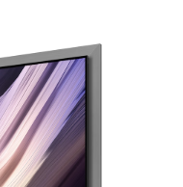
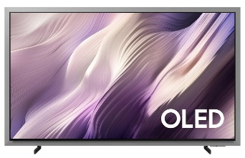
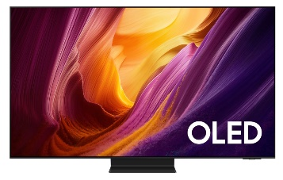
`26년 TV ATA 운영안
주파수 | 두께
Peak / 중휘도
Self-Lit
Back Light
포지셔닝 가이드
OLED
165Hz | 17.0mm
2,000 / 390nit
S95H
100
G6
165Hz | 24.3mm
3,500 / 1,200nit
MRGB
165Hz | 29.6mm
2,500 / 800nit
R95H
100
MRGB95
165Hz | 49.9mm
4,000 / 850nit
OLED C / B 시리즈간 적정 Gap 준수
반사율 0.3%
RGB
RGB, 1,980B
1
165Hz | 39.9mm
1,500 / 290nit
144Hz | 51.9mm
1,500 / 600nit
R85H
-
- C6 / B6 75” $300, 65/55” $200 Gap 준수
(B 추가하락 방지)
- B6 / B6E 포지셔닝 Gap $100 내 운영
- 상반기 B6 Pol-less 미출시 지역/국가는
Special 패널價 활용, S85 ATA 100 대응
S90H
100
C6
165Hz | 45.7mm
1,900 / 700nit
반사율 1.1%
RGB
75” $500 / 65” $300 / 55” $200 Gap
TBD (2H)
R80H
MRGB85
144Hz | 49.9mm
800 / 500nit
144Hz | 45.9mm
900 / 550nit
BG+KSF
BG+KSF, 6B
B6
75” $300 / 65” $200 / 55” $100 Gap
[5월 이동, 3분기 재료비 현황]
반사율 1.7%
QNED
Tool | C6 | B6 | B6E
65" | $697 | $666 | $589
QNED90
144Hz | 59.9mm
800 / 500 nit
120Hz | 33.9mm
700 / 135nit
S85H
100
B6* / B6E
120Hz | 45.9mm
900 / 550nit
JDM, FALD, 154B
25년
96B
MRGB85 & QNED90/85 포지셔닝
Pol-less
Pol-less, 반사율 4.4%
144Hz | 51.3mm
1,000 / 500nit
QN80H
100
QNED85
144Hz | 29.7mm
800 / 500nit
2
* 북미 / 유럽 Only
Mini (Direct)
Slim Edge, 6B
- QNED90 vs QN80H ATA 100 운영
(QNED85 = QNED90 동등 수준 운영)
- MRGB85 중장기 PRM 수립 관점
Good-Better-Best 로직 기반
QNED85 대비 $200 프리미엄 운영
동일포지셔닝
60Hz | 25.7mm
500/400nit
QN70H
Slim Edge
[지역별 OLED 라인업 현황]
65” 기준
유럽 S99H / 글로벌 S95H
QNED82
144Hz | 67.9mm
350nit
점검안
유럽
글로벌
144Hz | 76.8mm
330nit
M80H
105
외관화
S99H
S95H
외관화
QNED80
60Hz | 67.9mm
350nit
QNED82 / 70, M80 / 70비 ATA 105
Floating Design
Floating Design
Mini LED (Direct)
3
S95H
AI 음성인식 미적용
QNED70
60Hz | 70.8mm
300nit
- `26년 M70H, ① QD Sheet 삭제
② Q7F비 Spec 하향조정
AI 음성인식 Ready
S95F Tool C/O
60Hz | 76.8mm
330nit
M70H
105
Mini LED, 외관화
S90H
S90H
외관화
유럽 S95H
Laser Slim
Laser Slim
S85H
S85H
UHD
60Hz | 76.8mm
300nit
U80H
NU85 / 80
NU85
70.8mm
300nit
NU80
59.9mm
250nit
Contour
Contour
100
60Hz
-
외관화
외관화
Notes:
B/C Gap 프로모션 운영 시 200불 이하
(65” 기준 재료비 현황)
#사업부장님 코멘트
C6 / B6 포지셔닝 RRP $300 하더라도 프로모션 시 $200 내로 Gap 축소 (B 추가하락 방지)
B6 / B6E $100 Gap
MRGB85 $300 / $200 vs QNED85 가이드. 가짜로 소문나서 문제가 될 경우 $100까지 붙여야할 수도 있음. 법인에 따라서 상황을 보면서 움직여야 할 것임.
ATA Free로 놓고, QNED85 대비 hierarchy 로 가이드.
QN70H vs QNED85 ATA 115~120?
QN80H vs QNED85 동일, QNED90 포지셔닝 관련 상기와 고민 같이 해야함.
QNED80 vs QNED70 premium 얼마인지도 같이 보자.
* MRGB85 / QNED90 / QNED85

